Slide 1
Anforderungen - medcode
Felix B.

Slide 2

Rollenverteilung
Alex: Master Tracker -> Übersicht Projektstatus, Statusreport
Stefan: Chief Deliverable Officer -> Fälligkeit
Felix: Key Account Manager -> Ansprechperson
Christian: Quality Evangelist -> Tests
Julien: Sitzungsleitung / Protokollführung
Dennis: Sitzungsleitung / Protokollführung

Slide 3
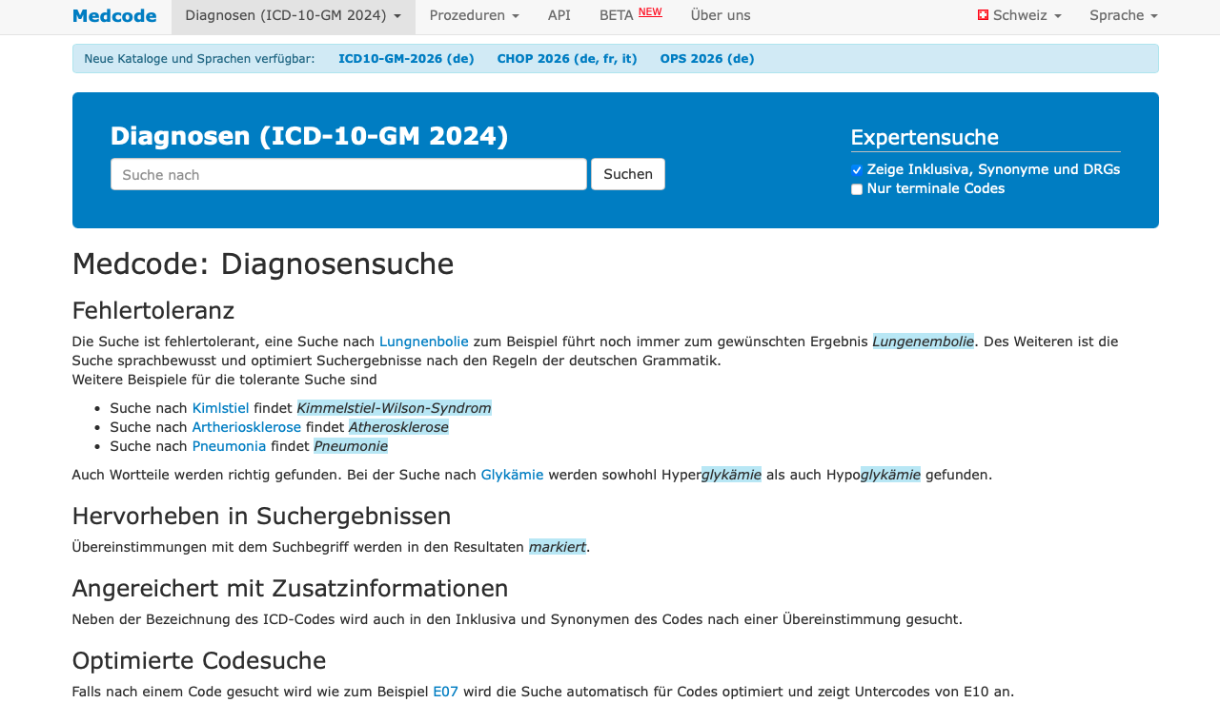
medcode.ch
Webseite für Diagnosensuche
ICD-10: Klassifikation von Krankheiten (Code)
Hierarchie mit Inklusiva & Exklusiva
Für Fachpersonen
-> Fachbegriffe
Notes:
ICD-10: International Classification of Diseases by WHO

Slide 4

Projektziel
Suchwebseite für Patienten ohne Fachwissen
Facharzt, Erklärung zu Code, Verhaltensregeln
1. Anlaufstelle -> Marketing
Keine Kopie
Ohne Fachbegriffe
1. Iteration
Funktionsfähiges Backend für User Stories
Ziel: Schelles Feedback

Slide 5


Aktuell
Planung
Suche -> pgvector
Datenbank -> postgreSQL
-> LLM -> gemini
Arbeitsaufteilung -> trello.com
Entwickeln -> Docker

Slide 6

Fragen

